Slide 1
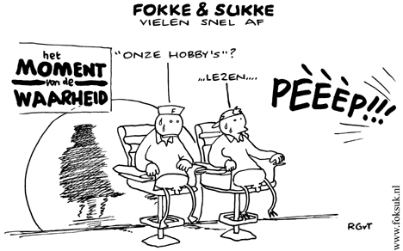
inleiding leesvaardigheid Leesstrategieën & schrijfdoel

Slide 2
lesdoelen
Ik kan bepalen welke leesstrategie ik in moet zetten.
Ik weet uit welke stappen de leesstrategieën bestaan.
Ik kan de verschillende schrijfdoelen benoemen.

Slide 3
Paragraaf 1. Leesstrategieën
Een leesstrategie is de techniek die je gebruikt om een tekst te lezen.
Welke leesstrategie je uiteindelijk kiest is afhankelijk van je leesdoel.

Slide 4
leesstrategieËn
Oriënterend lezen
Globaal lezen
Intensief lezen
Zoekend lezen
Kritisch lezen
Studerend lezen

Slide 5
Oriënterend lezen
Leesdoel:
Snel zien waar de tekst over gaat.
Werkwijze:
Opmaak bekijken zonder te lezen.
Een antwoord vinden op de vragen:
Wat is het thema?
Wat is het tekstdoel?
Wat is de context van de tekst?
Wat is de bedoeling van de tekst?

Slide 6
Oriënterend lezen
Bekijk bij een boek/artikel:
Titel;
Lead;
Flaptekst;
Eerste alinea;
Tussenkoppen;
Illustraties;
Laatste alinea;
Publicatieplaats;
Inhoudsopgave;
Voorwoord;
auteur.

Slide 7
Globaal lezen
Leesdoel:
De hoofdzaken van een tekst te weten te komen.
Werkwijze:
Lezen van de: inleiding, tussentitels, eerste en laatste zin van een alinea.
Een antwoord vinden op de vragen:
Waarover gaat de tekst (in één zin samengevat)?

Slide 8
Zoekend lezen
Leesdoel:
Een specifiek antwoord zoeken op iets wat je zoekt.
Werkwijze:
Kijken naar inhoudsopgave, titels en tussentitels.
Focussen op kernwoorden uit de vraag.
Let op opvallende tekens en bv. vetgedrukte woorden.

Slide 9
intensief lezen
Leesdoel:
Alle informatie in een tekst (goed) lezen.
Werkwijze:
Lees de tekst helemaal.
Houd rekening met de opbouw van de tekst.
Stel de betekenis van moeilijke woorden vast.
Bepaal de hoofdgedachte van de tekst.

Slide 10
Studerend lezen
Leesdoel:
De inhoud van de tekst begrijpen en kunnen navertellen/onthouden.
Werkwijze:
De tekst eerst intensief lezen.
Elk onderdeel in één kernzin samenvatten.
Maak een uittreksel.
Maak overhoorvragen.

Slide 11
Kritisch lezen
Leesdoel:
De inhoud/betrouwbaarheid van de tekst beoordelen.
Werkwijze:
Intensief lezen.
Een antwoord vinden op de vragen:
Wat is de bron van de tekst?
Is de auteur deskundig en onpartijdig?
Geeft de auteur voldoende argumenten?
Bevat de tekst drogredenen?

Slide 12
Paragraaf 2. Schrijfdoel
Amuseren
Informeren
Opiniëren
Overtuigen
Activeren

Slide 13
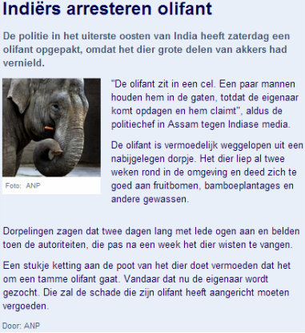
amuseren
Schrijfdoel:
Vermaken, aan het lachen maken, ontroeren.
Tekstsoorten:
Fictionele romans, gedichten, strips. Krantenartikel kan zowel informerend als amuserend zijn.

Slide 14
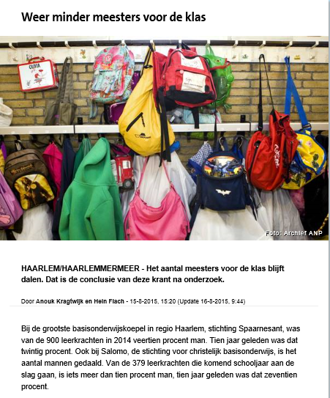
Informeren
Schrijfdoel:
Kennis overbrengen op de lezers.
Tekstsoorten:
Uiteenzetting → tekst die bedoeld is om de lezer iets te leren.
Kenmerken:
Bepaald onderwerp wordt objectief uitgewerkt.
Veel uitleg.
Veel feiten.
Hoofdgedachte is constatering.

Slide 15
opiniëren
Schrijfdoel:
Lezers over iets na laten denken.
Tekstsoorten:
Beschouwing. Een beschouwing is een objectieve tekst waarbij de schrijver de lezers van de beschouwing zelf een mening laten vormen.
Kenmerken:
Geeft voor- en nadelen, verschillende meningen, verschillende oplossingen weer.
Laat de lezer zelf een conclusie trekken.

Slide 16
Overtuigen
Schrijfdoel:
Lezers nemen een bepaalde mening over.
Tekstsoort:
Betoog
Kenmerken:
Hoofgedachte is altijd een mening.
Geeft argumenten voor zijn mening.
Weerlegt tegenargumenten.

Slide 17
activeren
Schrijfdoel:
Lezers moeten iets gaan doen
Kenmerken:
Hoofdgedachte is een oproep: ‘Adopteer een pup’.
Argumenten moeten lezer overtuigen om in actie te komen.
Gebiedende wijs.
https://www.youtube.com/watch?v=u-bOZnS-WPQ

